Slide 1
Vodíkové technologie
Konference Technologické trendy v silniční dopravě
Olomouc, 27.11.2018
Ing. Aleš Doucek, Ph.D.
Místopředseda představenstva
Česká vodíková technologická platforma

Slide 2
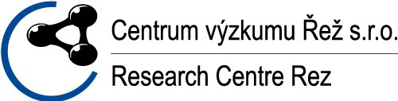










Česká vodíková technologická platforma
Počet členů platformy postupně roste
Rozšiřující se spektrum aktivit
  Podpora přípravy strategických dokumentů
  Snaha o zapojení subjektů v ČR do mezinárodních projektů (především napojení na Německo a spolupráce v rámci V4)
Důležité cíle
  Ukotvení vodíku a jeho podpory ve strategii ČR po roce 2020
  Podpora rozvoje výzkumu a vývoje – ČR nesmí být jen „montovna“
Notes:
Exchange: realisation by seminars, conferences, personal consultation and concrete in projects national and cross border Visegrad: situation of CZ
Hier auch was zu den einzlnen Mitgliedern sagen

Slide 3
Obsah
Princip a stav technologie
Historie a současnost v ČR
Plány rozvoje
Shrnutí

Slide 4
Princip a Stav technologie
Vodíková mobilita

Slide 5
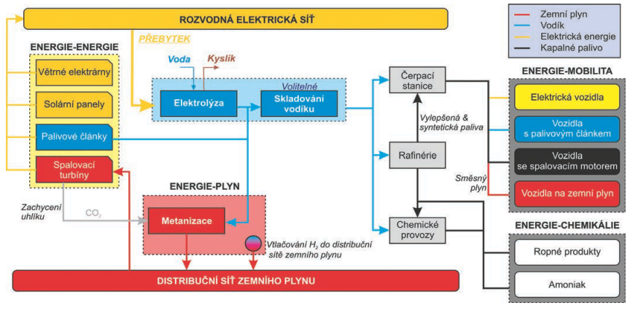
Vodíková ekonomika – sector coupling

Slide 6
Potenciální přínosy vodíkové ekonomiky
Návaznosti na legislativu EU (zimní balíček, RED II)
  Z hlediska výrobců automobilů
    Cíl 95 g/km CO2 – průměr flotily od 2020 (naplno od 2023)
    Vodíkový pohon je považován za bezemisní (0 g/km CO2)
  Z hlediska distributorů paliv
    Nižší emisní stopa paliva (well-to-wheel), potenciál zvýšení podílu OZE
Z hlediska měst a obcí
  Nulové lokální emise, snížení hluku
Z hlediska uživatelů
  Dostatečný dojezd, rychlé tankování
Z hlediska „národního hospodářství“
  Potenciál snížení závislosti na dovozech strategických surovin
Z hlediska průmyslu
  Vysoce inovativní technologie, možnost vstupu na nové trhy (automotive, chemický a strojní průmysl).

Slide 7
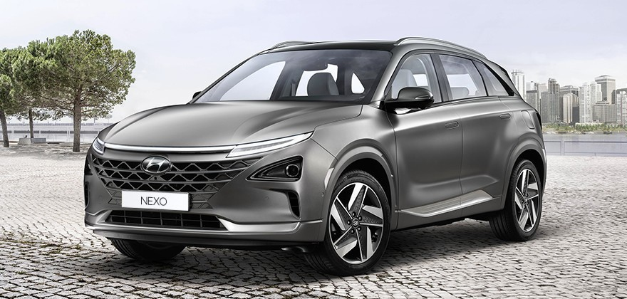
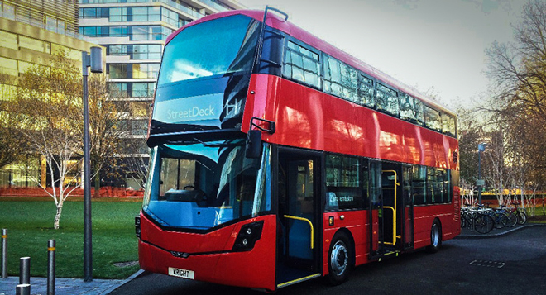
Současné vývojové trendy vodíkové mobility
Aktivity výrobců v oblasti vodíkové osobní dopravy
  Hyundai – od 2016 Huindai ix35 FCEV (pořizovací cena v DE 65 450 EUR), letos Huyndai NEXO
  Toyota – od roku 2014 Toyota Mirai (pořizovací cena v DE 66 000 EUR)
Aktivity výrobců v oblasti vodíkových autobusů
  Nejdůležitějšími výrobci společnosti Van Hool, Daimler a Toyota, v technologii však figurují také středoevropský Solaris a česká Škoda Electric
  Cena vodíkového autobusu 625–650 tis. EUR (asi 17 mil. Kč) - v porovnání s 90. léty 76% pokles

Slide 8
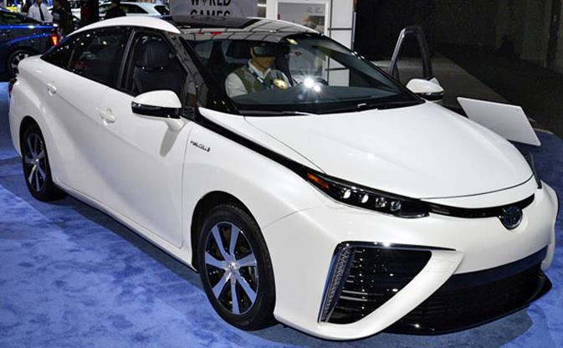
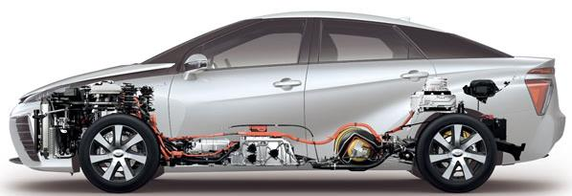
Toyota Mirai

Slide 9
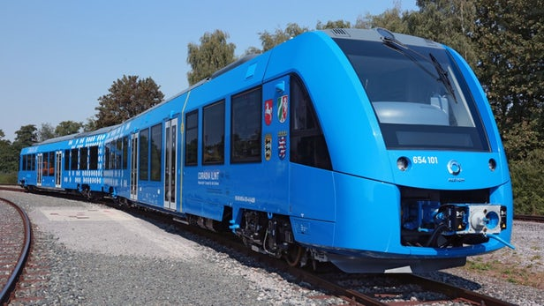

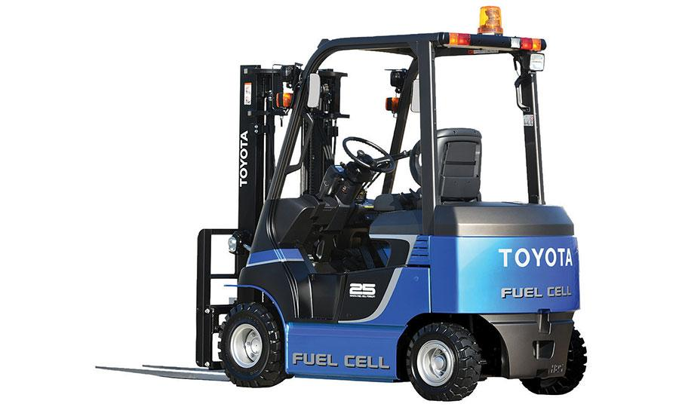
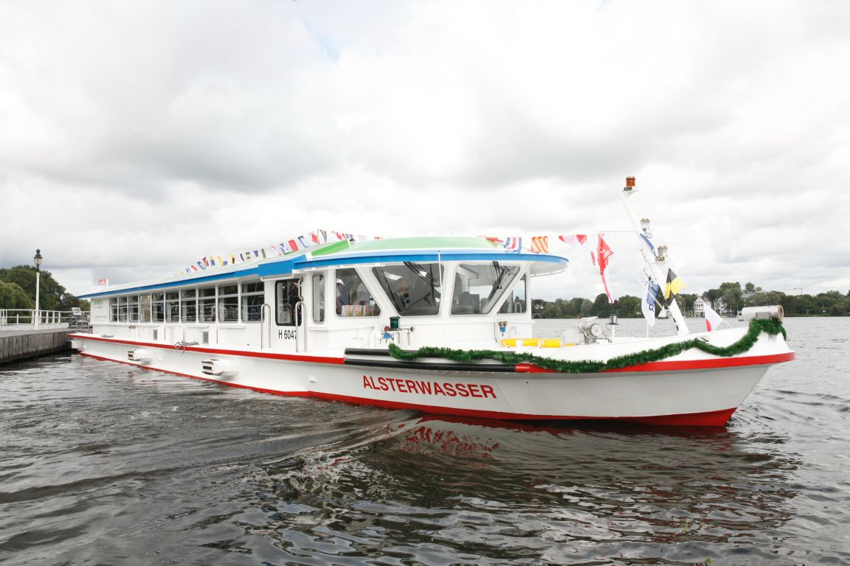
Různé způsoby dopravy

Slide 10
Plány vybraných zemí
Německo
  do roku 2020 chce vybudovat 100 stanic, do roku 2025 pak 400,
  Národní inovační program (NIP) (250 miliónů EUR pro období let 2017-2019 a dalších cca 1,1 miliardy EUR do roku 2026)
  NOW GmbH – implementace NIP – aktuální příklad: podány žádosti na více než 100 vlakových souprav
Nizozemsko
  do roku 2020 chce vybudovat 20 stanic, do roku 2025 pak 50
  důraz na rozvoj vodíkových autobusů
  spolupráce v rámci Beneluxu (Belgie již dnes má 4 vodíkové stanice a má implementační plán – společně chtějí mít 150-200 stanic v roce 2030)
Velká Británie
  65 plnicích stanic do roku 2020 a následný rozvoj na 1000 stanic v roce 2030

Slide 11
Plán rozvoje plnících stanic v Německu
V Německu je provozováno cca 50 vodíkových stanic a do roku 2023 jich bude více než 400.
2016 2018 2023

Slide 12
Historie a současnost v ČR
Vodíková mobilita

Slide 13

Historie vodíkových technologií v ČR
ČKD 1kW AFC
1960
2007
Obnova/zahájení VaV H2 technologií na univerzitách
1990
2000
1989
1992
1995
2003
ASTRIS (AFC)
Vodíková asociace - vznik
Vodíková asociace - zánik
Notes:
Beginnings in the 60‘ies: ČKD: AFC
Contiuation in the 90‘ies: PEM and AFC technologies ASTRIS (ACME) Jiří Nor
Without comprehensive strategy
Mainly academic organisation
UCTP
AV
ČVUT
Fundamental research
UCTP: membrane and catalysis development
Matolín (+jablotron=leancat)
Applied research
CVŘ: high-temperature electrolysis
High-temprature electrolysis ÚJV and UCTP
Demonstration projects
ÚJV: Trihybus, HRS, autark energy systém, APU- outdoor & indoor

Slide 14
Důležité milníky v ČR
Hydrogen Days
TriHyBus
2009
2015
2008
2013
2014
2016
2017
WHTC
Notes:
Education
UCTP: studies
ÚJV: excursions
Ostrava: laboratory, kaipan/eco-marathon
Transfer activities
ÚJV: excursions
HYTEP

Slide 15
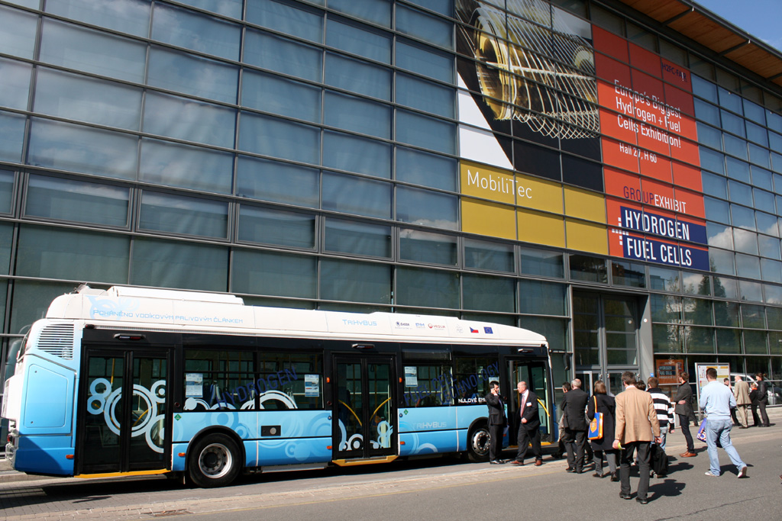
TriHyBus – ocenění na Hannover Messe
Notes:
Beginnings in the 60‘ies: ČKD: AFC
Contiuation in the 90‘ies: PEM and AFC technologies ASTRIS (ACME) Jiří Nor
Without comprehensive strategy
Mainly academic organisation
UCTP
AV
ČVUT
Fundamental research
UCTP: membrane and catalysis development
Matolín (+jablotron=leancat)
Applied research
CVŘ: high-temperature electrolysis
High-temprature electrolysis ÚJV and UCTP
Demonstration projects
ÚJV: Trihybus, HRS, autark energy systém, APU- outdoor & indoor

Slide 16
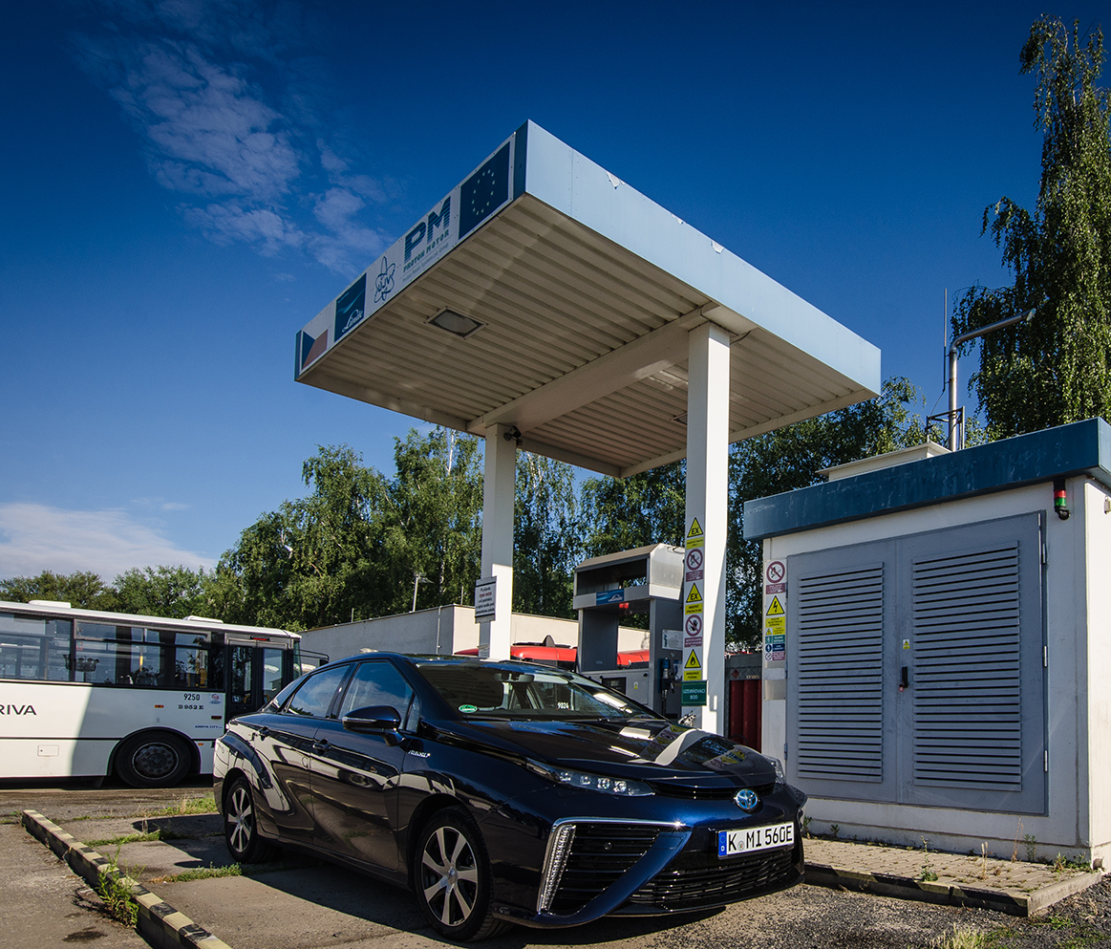
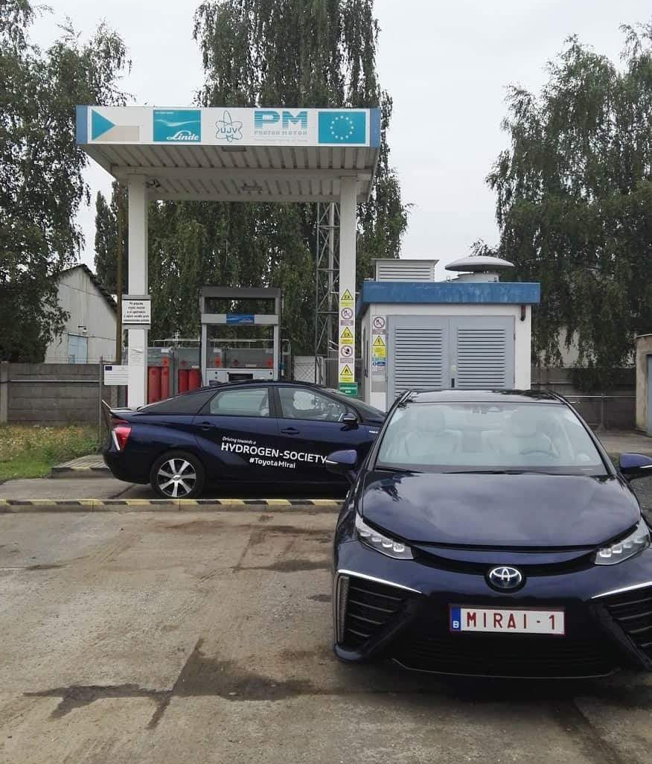
Toyota Mirai tankuje v Neratovicích (2017 a 2018)

Slide 17
Nedávné dění v ČR
WHTC
Studie Vodíkové mobility
Vodíková mobilita zahrnuta do NAP CM
2017
ČR členem Government Support Group
2016
2018
Visegrádský projekt project CZ, SK, HU, PL, RO
Benzina plánuje vodíkové stanice
Vodík v Klimaticko-energetickém plánu ČR
Notes:
Advances in 3 areas
Internationalisation
Involvment of public authorities
Involvment of industry
Advances not succes, because on this road we have to continue!

Slide 18
Plány rozvoje
Vodíková mobilita

Slide 19


Predikce vývoje – základní scénář

Slide 20
Aktivity a záměry subjektů v ČR
Společnost ÚJV Řež
  plánuje postavit první vodíkovou plnicí jednotku pro malé dopravní prostředky do roku 2020
  fungování plnicí stanice má prověřit speciálně vyvinutý dopravní prostředek
Společnost Unipetrol
  zájem budovat plnicí stanice vodíku v rámci sítě Benzina minimálně v Litvínově, Praze a Brně
Moravskoslezský kraj
  plánují výstavbu minimálně dvou vodíkových stanic (patrně společnost Vítkovice a.s.). Jedna stanice bude umístěna v Ostravě a s druhou se nyní počítá pro město Opava
  ve spolupráci s Dopravním podnikem Ostrava zvažuje provozovat 60 autobusů na meziměstské lince Havířov, Frýdek – Místek a Karviná, které hodlá začít implementovat do roku 2020
  Výhledově se počítá s pořízením vodíkových vlaků (nejdříve v roce 2025)

Slide 21
Aktivity a záměry subjektů v ČR
Toyota
  plánuje prodávat vozy Mirai na českém trhu po roce 2020,
Hyundai
  vyjadřuje připravenost dodat na český trh dostatečný počet aut na vodíkový pohon
Výzkumný ústav železniční
  provádí testování vlaků na vodíkový pohon pro různé výrobce vlaků
Nadace Unipetrol
  Hydrogen Horizon Race – popularizace vodíku na školách

Slide 22
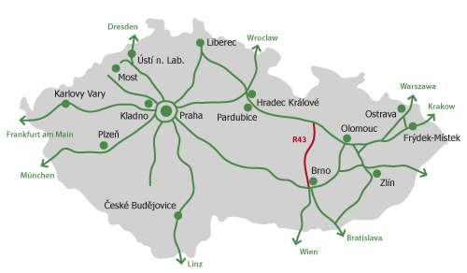
Dopravní tahy ČR a „plánované“ plnící stanice

Slide 23
Shrnutí
Technologický forsight
  Pro oblast čisté mobility připraven
  Pro oblast energetiky pokračují práce
Aktualizace IAP
  Čistá mobilita: probíhá v návaznosti na aktualizaci NAP ČM
  Energetika: jednání o navázání na případnou aktualizaci NAP Smart Grid
Věcné shrnutí
  Technologie jsou dostatečně zralé pro každodenní užívání
  Chybějící tankovací infrastruktura
    V blízké budoucnosti bude vytvořena páteřní síť
  Vysoké pořizovací ceny technologií
    Významné snížení cen může přijít až s masovým nasazením
Co dělat dál?
  Pokračovat v podpoře výstavby tankovací infrastruktury
  Podpořit nákup vozidel (především integrované projekty pro veřejnou dopravu)
  Aktualizovat a harmonizovat související legislativu
  Podporovat osvětu, vzdělávání a zapojení lokálního průmyslu do VaV
  Podpora „Vodíkových regionů“

Slide 24


Děkuji za pozornost!
2019
27. – 29. března 2019, Praha
ales.doucek@ujv.cz

